Slide 1
T
Teamwork four
2021

Slide 2
01.
开发计划
Development Plan
02.
项目规划
Project plan
03.
系统设计
System Design
04.
数据库设计
Contents
Database Design
05.
类图与安全
Class diagram and security

Slide 3
01.开发计划
01. Development Plan

Slide 4

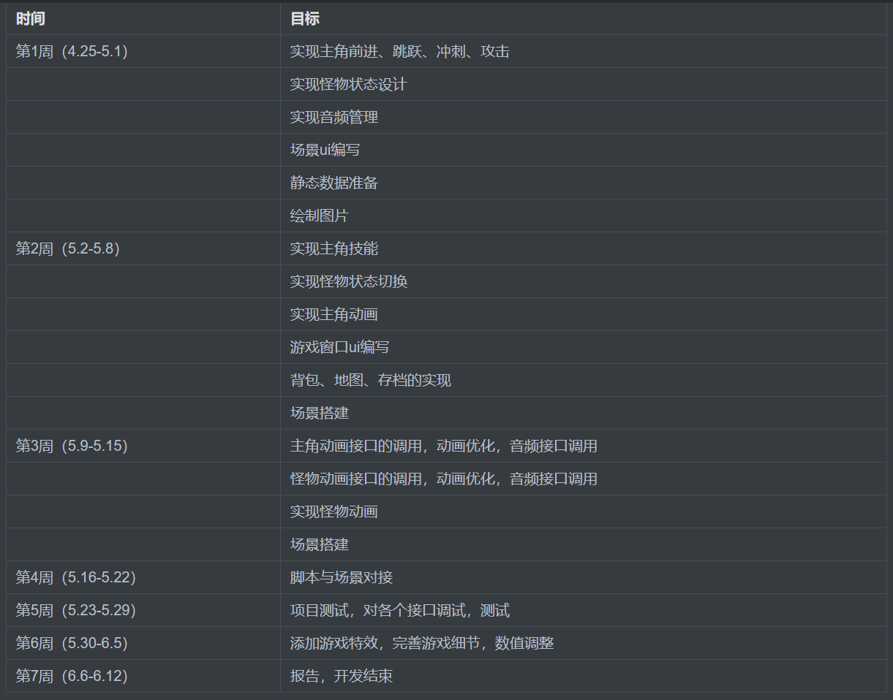
1.1开发计划
1.1 Development Plan

Slide 5



1.2 历程概述
1.2 Process overview
设计
α版本
β版本
完成
规划1
规划2
规划3
规划4
将项目的设计落地，继续完善设计类图，并在正式开始开发之前设计好系统和数据库、制定好计划和分工；
磨刀不误砍柴工，希望大家重视这次作业，为下一次的团队Alpha冲刺作业提前做好准备；
计划阶段4天，Alpha冲刺阶段共计10天，冲刺阶段要求每天进行小组会议，讨论当前项目昨日进展、存在问题、今日安排（安排需要组长根据情况灵活修改）
计划阶段4天，Beta冲刺阶段共计10天，冲刺阶段要求每天进行小组会议，讨论当前项目昨日进展、存在问题、今日安排（安排需要组长根据情况灵活修改）
游戏在steam等平台上进行发布，尽可能的做一个小视频投放到Bilibili等视频网站上宣传，最后在进行工作总结和庆祝活动

Slide 6
02.项目规划
02.Project Plan

Slide 7



2.1 团队简介
2.1 Team Introduction
脚本人员
脚本人员
脚本人员
王国志
宋方滐
司维维
负责普通怪物移动方式的脚本开发，怪物攻击方式的脚本开发以及怪物AI的编写。
负责精英怪物移动方式的脚本开发，怪物攻击方式的脚本开发以及怪物AI的编写。
负责BOSS移动方式的脚本开发，怪物攻击方式的脚本开发以及怪物AI的编写。

Slide 8



2.1 团队简介
2.1 Team Introduction
脚本人员
脚本人员
脚本人员
王振南
吴特锦
汪碧桢
负责从序列化文件中获取存档、相关特效的脚本开发。
负责从json文件中获取对话信息、背包内容、地图的脚本开发。
负责UI界面上各种按钮以及设置界面里面的各种操作的脚本开发工作。

Slide 9
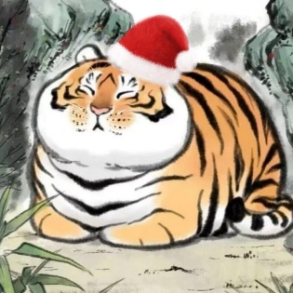
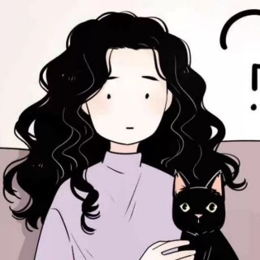

2.1 团队简介
2.1 Team Introduction
脚本人员
美工
美工
宋喜仁
毛富林
周美婷
负责音频管理、动画的脚本操作
负责怪物设计、UI界面设计、关卡设计、剧情设计、场景搭建
负责主角设计、UI界面设计、关卡设计、场景搭建

Slide 10
03.系统设计
03. System Design

Slide 11
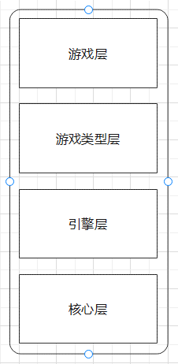
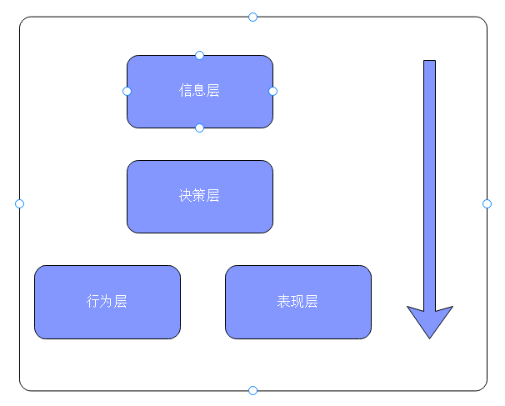
3.1 体系结构设计
3.1 Architecture design

Slide 12
3.1 体系结构设计
3.1 Architecture design
信息层
决策层
这部分主要分为两个设计：一个是知识池（Knowledge Pool），另一个就是感知器（Sensor）。
知识池（Knowledge Pool）：将世界的数据信息搜集起来，通过key-value的方法存储来；
感知器（Sensor）：即获取数据的方法，可以设置一个感知器来获取地图的信息并将信息存入到知识池中；
该层就是用来处理输入，比如当玩家走到怪物攻击范围内时，怪物会产生“做什么”的决策，例如攻击等，而这些“做什么”的决策，会封装到一个“请求”的结构中，然后向下一层传递。在该部分，我们使用了Unity 的状态机，行为树和神经网络结构。玩家的输入也属于这一层，因为玩家的输入也是一种决策，这一部分就是通过行为树来进行处理，将玩家输入与AI可以共用
行为层
表现层
该层的作用就是用来处理上层的策略，这层的实现同样使用了行为树、状态机，比如在释放一个技能时，我们需要先集气，然后再释放，就可以通过行为树来实现。
在这一层中，会产生一系列的输出，有特效，有动画，还有声音等，然后就是接受运动信息，这部分包括空间信息（位移）和动画信息。
该层展示了游戏的ui界面，接受决策层的决策，显示相应ui。

Slide 13
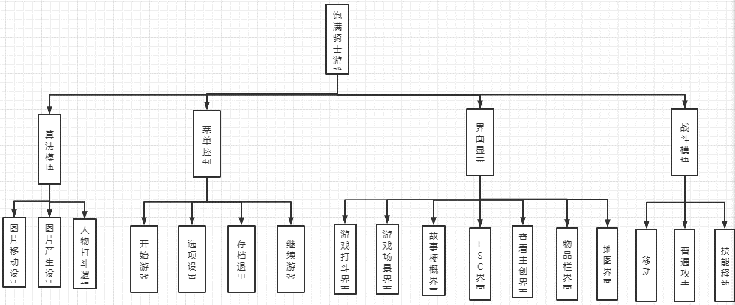
3.2 功能模块层次设计
3.2 Functional module hierarchical design
功能模块层次图
Function module hierarchy diagram

Slide 14




3.2 功能模块层次设计
3.2 Functional module hierarchical design
算法模块
菜单控制模块
（1）图片移动设计
（2）图片产生设计
（3）人物打斗逻辑
（1）开始游戏
（2）选项设置
（3）存档退出
（4）继续游戏
界面显示模块
战斗模块
（1）游戏打斗界面
（2）游戏场景界面
（3）故事梗概界面
（4）ESC界面
（5）查看主创界面
（6）物品栏界面
（7）地图界面
（1）移动
（2）普通攻击
（3）技能释放

Slide 15



3.2.1 算法模块
3.2.1 Algorithm module
图片移动设计
图片的产生设计
人物打斗逻辑设计
在判断人物图片是否移动的逻辑上，如果玩家按了有效的移动按键（包括上下左右），则人物图片则可以相应地移动
在玩家又再次攻克一个关卡以后，则地图则可以立刻标记那个关卡点，并在地图界面显示
其中怪物发射技能的时间间隔采用定时器算法，也就是指定具体的某一个时间值，怪物到指定的时间点后就可以开启攻击；而怪物采用技能攻击则是通过伪随机算法来实现，怪物是否开启技能攻击是随机发生的；怪物攻击的范围则是通过有限状态机做出响应。

Slide 16




3.2.2 菜单控制模块
3.2.2 Menu control module
选项模块
继续游戏
进入“选项”界面可以设置音效、设置各个按键，包括向左、向右、向上、向下，和动作按键，包括跳跃、突进、抓住、交谈
在“ESC”界面点击“继续游戏”则可以继续游戏
开始游戏
存档退出
进入游戏的主界面，有“开始”选项、“选项”选项、“主创”选项、“退出”选项，点击“开始”即开始游戏，进入存档界面
在“ESC”界面中点击“保存游戏并退出”则可以存档，下次在存档界面会有该存档记录。

Slide 17
3.2.3 界面显示模块
3.2.3 Interface display module
1）游戏打斗界面
人物与怪物打斗的场景，玩家可通过选项界面中的按键来攻击怪物，动作按键包括突进、抓住、跳跃、交谈
2）游戏场景界面
玩家可通过移动按键（包括向上向下向左向右）来在游戏场景中移动
3）故事梗概界面
玩家按“ESC”键进入ESC界面，点击选择“故事梗概”会出现原型设计界面中的“故事梗概”界面，待故事梗概呈现结束，玩家选择“下一步”进入游戏场景界面
4）ESC界面
玩家点击“ESC”按键显示ESC界面
5）查看主创
点击主界面既可以查看主创人（界面暂时没做出来，期待后面成品）
6）物品栏界面
用户按下按键“B”可查看背包，出现原型设计界面中的“背包界面”
7）地图界面
玩家点击按键“M”进rf入原型设计界面的“地图界面”可查看地图，查看地图概貌和自己所处位置

Slide 18
3.2.4 战斗模块
3.2.4 Combat module
1）移动
玩家根据选项界面中的上下左右和跳跃按键来进行移动，其中上下左右和跳跃可以搭配使用
2）普通攻击
玩家通过按键“J”可以采用普通攻击
3）技能释放
玩家通过“u/i/o”按键来释放技能

Slide 19
04.数据库设计
04. Database Design

Slide 20
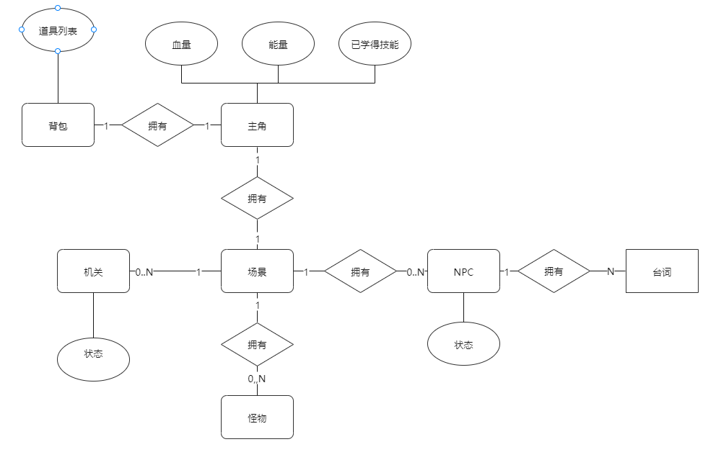
4.1 ER分析
4.1 ER analysis
ER图
ER diagram

Slide 21
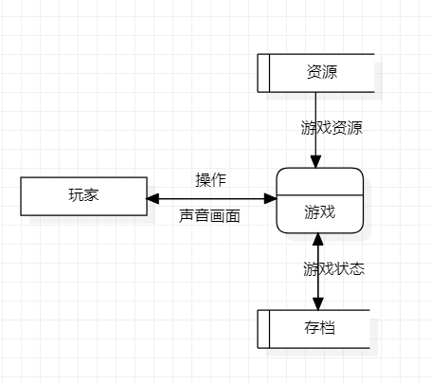
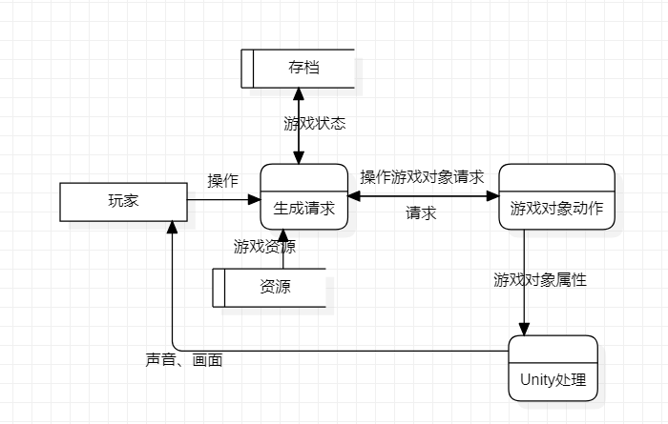
4.1 数据流图
4.1 Data flow diagram

Slide 22
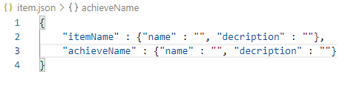
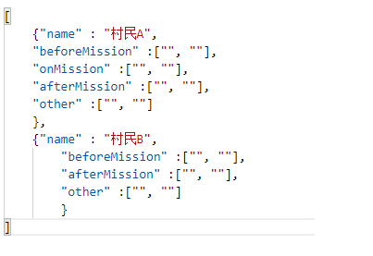
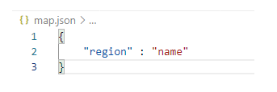
4.1 数据结构
4.1 Data Struct
静态数据保存描述信息，方便修改和多语言扩展

Slide 23
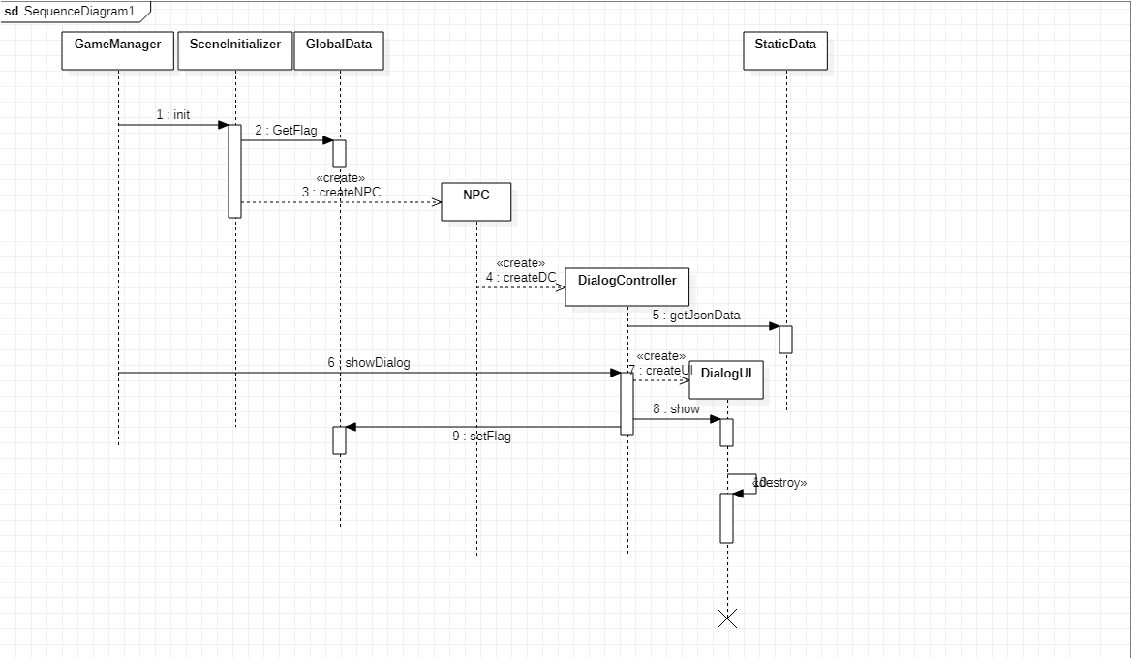
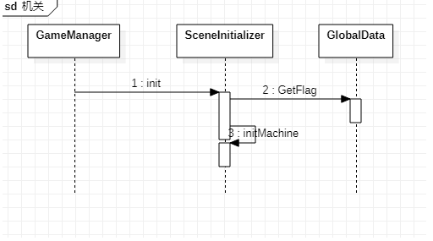
4.1 顺序图
这些数据的使用方法
4.1 Sequence Diagram

Slide 24
05.类图与安全
05. Class diagram and security

Slide 25
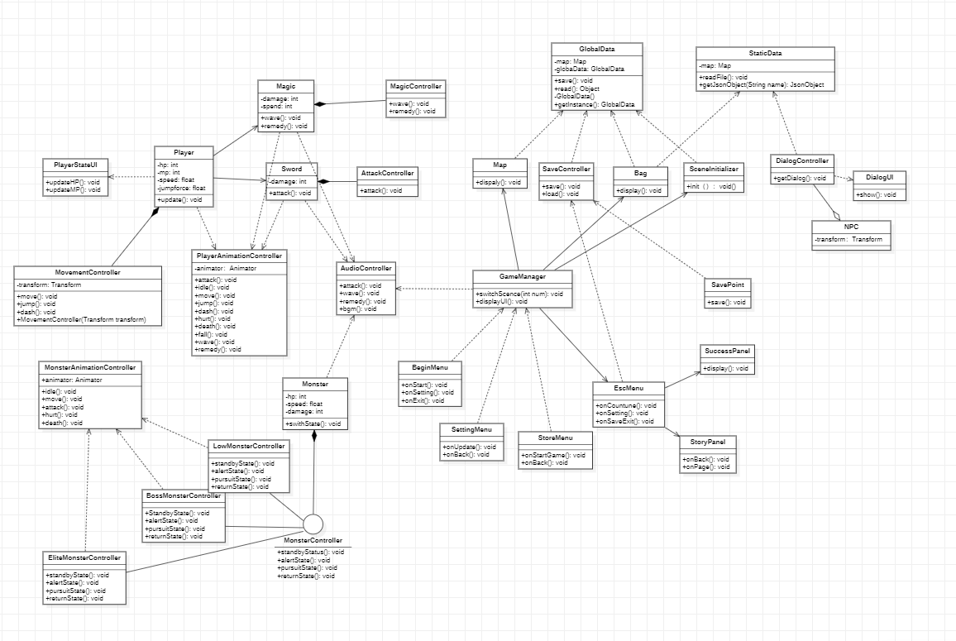
5.1 类图展示
5.1 Class diagram display

Slide 26


5.1 类图展示
5.1 Class diagram display
信息层
决策层
BeginMenu
SettingMenu
StoreMenu
EscMenu
PlayerStateUI
DialogUI
StoryPanel
SuccessPanel
SceneInitializer
GlobalData
StaticData
决策层
行为层
Player
Magic
Sword
GameManager
Map
Bag
Monster
NPC
SavePoint
MovementController
AttackController
MagicController
PlayerAnimationController
MonsterAnimationControllerAudioController
SaveController
DialogController

Slide 27
5.2 安全设计
5.2 Safe design
使用 Unity 引擎开发游戏，易上手，效率高，成本低。Unity 引擎带来便捷和高效的同时，也引入了一些新的安全风险。游戏逆向分析的门槛也被大幅降低，分析人员的差距被拉平，即使没有太多逆向经验的人，也可以开始尝试制作外挂了。相比 C/C++ 游戏，Unity 游戏的安全风险存在分析工具多、破解门槛低、攻击方法通用化等几个特点。
Unity 支持 Mono 和 IL2CPP 两种编译模式。使用 Mono 模式编译的游戏，会将 C# 脚本代码编译为 IL 中间码，发布到游戏客户端。也就是源代码会泄露，这种中间码安全性较低，可以被一键反编译，一键修改。后来基于安全性和执行效率方面的考虑，Unity 支持了 IL2CPP 编译，大大提升了游戏安全性，但还是存在被攻击的风险。
因此我们团队决定使用IL2CPP 模式编译我们的脚本代码，使用 IL2CPP 模式编译，游戏的脚本代码没有了，脚本代码被编译成了 Native 代码发布。很多反编译的工具都失效了，安全性得到了一定的提升。

Slide 28
5.3 权限设计
5.3 Permission design
1. 游戏的启动、暂停与退出权限
2. 主角操纵权限：玩家可以操纵游戏主角的移动、攻击和发动技能
3. 快捷键设置权限：玩家可以根据自己的习惯更改对主角操控的快捷键设置。
4. 背景音乐和音效设置权限：玩家可以更换背景音乐和音效
5. 查看地图权限：玩家可以查看地图了解自己的位置等信息
6. 对话权限：玩家在相应情景下可以和游戏对象进行对话交流以了解闯关相关信息。
7. 查看背包栏权限：玩家可以查看背包栏了解自己已经获得的物品。
8. 进入存档权限：玩家可以选择一个存在的存档并点击进入。
9. 创建存档权限：玩家可以创建一个新的游戏存档。
10. 删除存档权限：玩家可以删除一个存在的存档。
11. 故事梗概的查看权限：玩家可以打开故事梗概了解大概的故事。

Slide 29
绩效考核
Performance appraisal
学号 | 工作内容 | 贡献度
221801202 | 《数据的保存与恢复说明书》和数据的结构 | 11%
221801205 | 类图的设计及博客124部分 | 12%
221801211 | 系统体系结构的层次设计，ppt设计 | 12%
221801212 | 部分类图设计 | 8%
221801216 | 功能模块设计编写和博客第3567部分的编写 | 11%
221801228 | 数据库和ER图、数据的获取和传递、讲演报告 | 12%
221801229 | 系统安全和权限设计 | 11%
221801234 | 类图描述，《系统设计说明书》 | 13%
221801339 | 部分类图的设计 | 10%

Slide 30
2021
感谢大家观看！
Thanks for watching!

